Slide 1








Slide 2






Slide 3


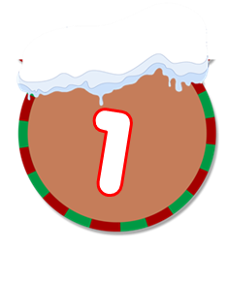
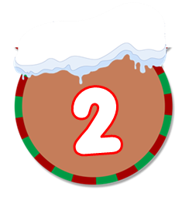
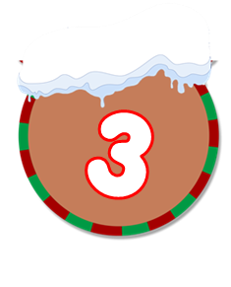

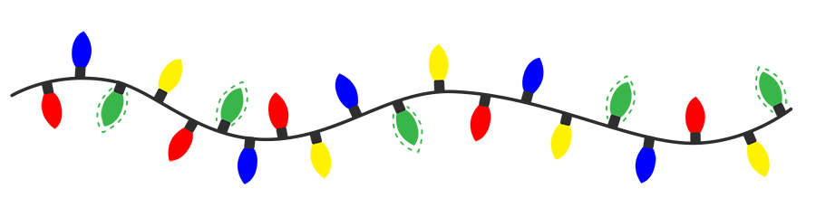

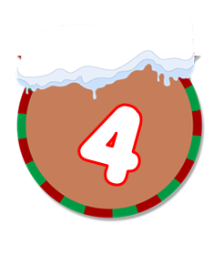
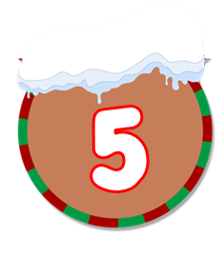




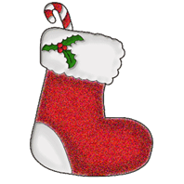
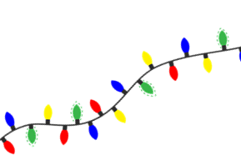


Slide 4

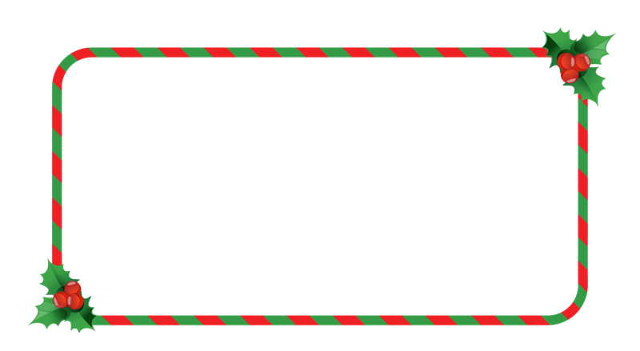

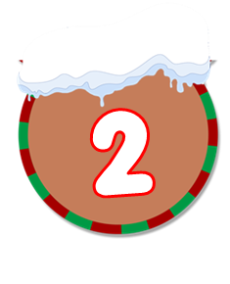


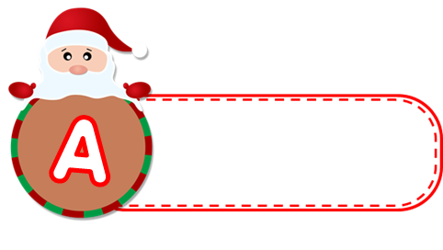

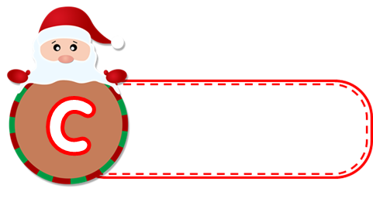
Chọn đáp án đúng:
480 < 840
480 = 840
480 > 840

Slide 5
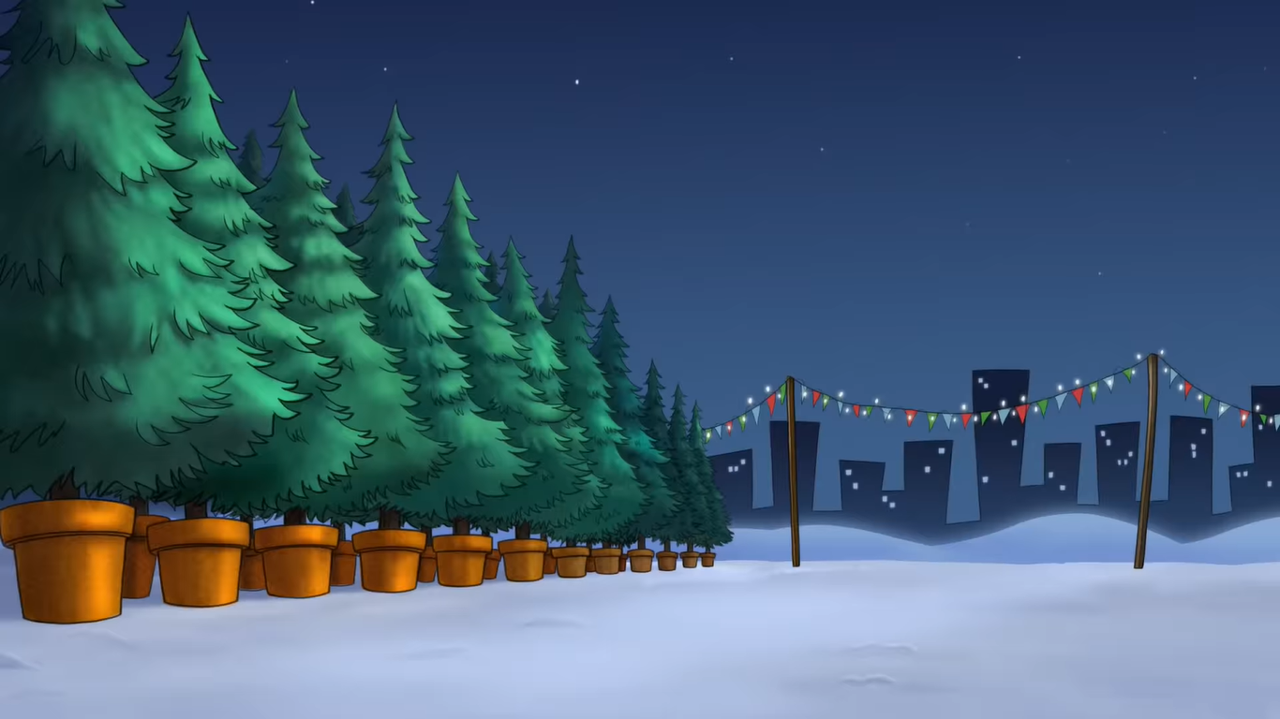
Điền dấu thích hợp vào chỗ trống:
320 .....230
=
>
<

Slide 6
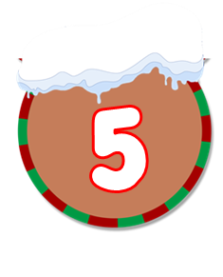

Thầy/cô điền câu hỏi vào đây
Sai
Đúng
Sai

Slide 7
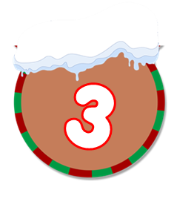

Điền dấu thích hợp vào chỗ trống:
550 … 505
<
>
=

Slide 8

Điền dấu thích hợp vào chỗ trống:
404…404
>
<
=

Slide 9




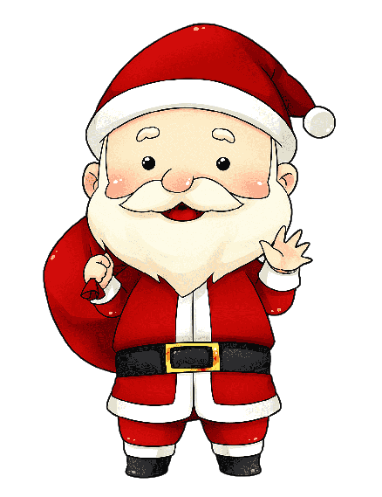


Slide 10


Slide 11



1
Đ / S ?
700 < 900 520 = 250
890 > 800 270 < 720
190 = 190 460 > 640
?
?
S
Đ
?
?
Đ
Đ
?
?
Đ
S

Slide 12
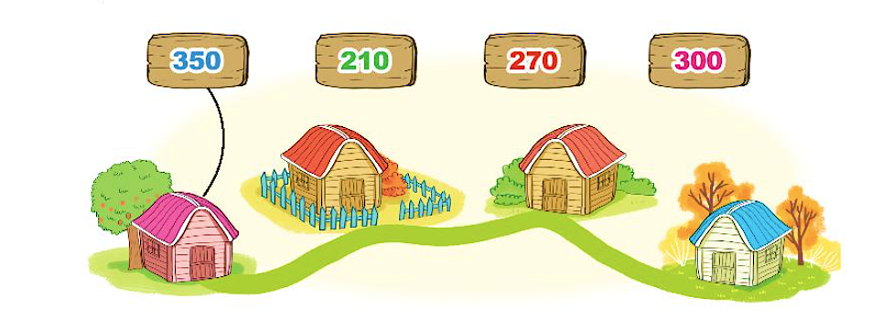
Hãy gắn các biển số lên mỗi nhà kho để các ngôi nhà được đánh số theo thứ tự từ lớn đến bé.
2
350
210
270
300

Slide 13

Rô- bốt cần đổi chỗ hai tảng đá nào để các số theo thứ tự từ bé đến lớn?
3

Slide 14
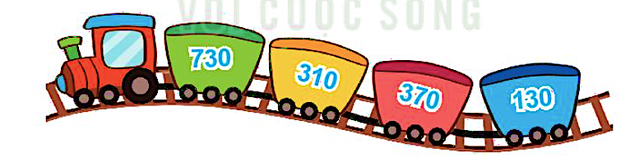

a) Tìm số lớn nhất ghi trong các toa tàu.
b) Đổi chỗ hai toa tàu để được ác toa ghi các số theo thứ tự từ bé đến lớn.
4
到第二大街怎么走
可以带我去吗？
730
310
370
130

Slide 15
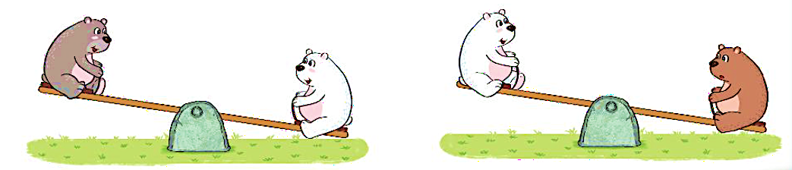


Các bạn gấu có cân nặng là: 480 kg, 400 kg và 540kg.
Dựa vào hình vẽ, tìm cân nặng của mỗi bạn gấu.
5
>
>
540 kg
480 kg
400 kg

Slide 16







Slide 17


